Slide 1
Virtuální kolega
Prezentace projektu www.virtualnikolega.cz
a návrh implementace jeho nabídky:
do systému vzdělávání zaměstnanců a spolupracovníků knihoven
a jako nová služba pro návštěvníky knihoven na počítačích s veřejným internetem.
www.virtualnikolega.cz Attavena, o.p.s.

Slide 2
Virtuální kolega
Případové situace
Knihovník potřebuje vytvořit plakátek, aby informoval veřejnost o připravované akci.
Knihovník se chce naučit efektivně používat databázové nástroje a hledání na internetu.
Knihovník v rámci své práce vytváří a upravuje různé dokumenty.
Knihovník chce efektivně pomoci návštěvníkovi, který ho požádá o radu s počítačem.

Slide 3
Virtuální kolega
Tyto potřeby knihovníků, případně návštěvníků knihoven, pomáhá řešit Virtuální kolega. Nabízíme k dispozici kompletní přístup k webovému portálu, kde jsou přehledně řazené studijní materiály popisující práci s počítačem.
Na portálu je nyní přibližně 130 lekcí s více než 1 600 studijními materiály. Jde především o videonávody, příklady, cvičení, kvízy a rady práce s internetem, kancelářskými programy, editory obrázků či prezentačním softwarem.

Slide 4
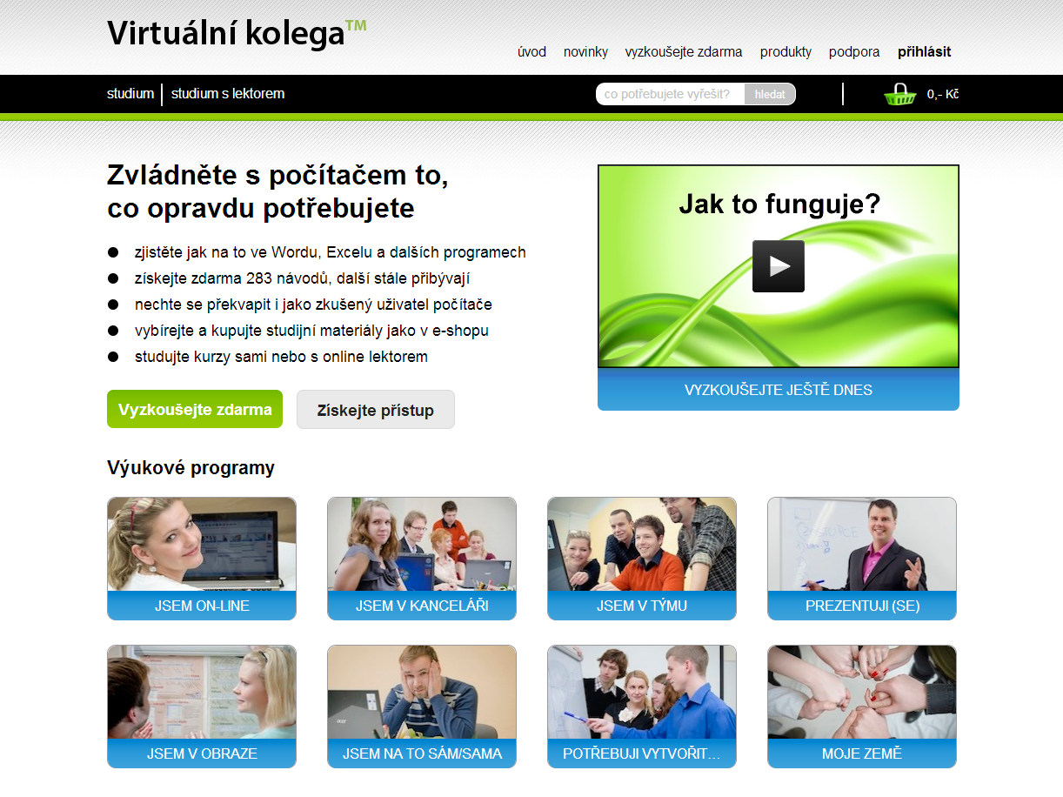

Slide 5
Virtuální kolega
Z úvodní stránky si uživatel může rovnou vybrat jednu z níže uvedených oblastí výuky:
Jsem online – Internet, komunikace, hledání informací
Jsem v kanceláři – Word, Excel, tisk
Jsem v týmu – Společná práce na dokumentech, plánování
Prezentuji (se) – Webové stránky, PowerPoint, tvorba tiskovin
Jsem v obraze – Obrázky, fotky, grafika
Jsem na to sám – Tvorba konkrétních dokumentů, např.:
Životopis, Dopis, Databáze, Plakát, Poster,…
Moje Země – doplněk výuky, environmentální tématika

Slide 6
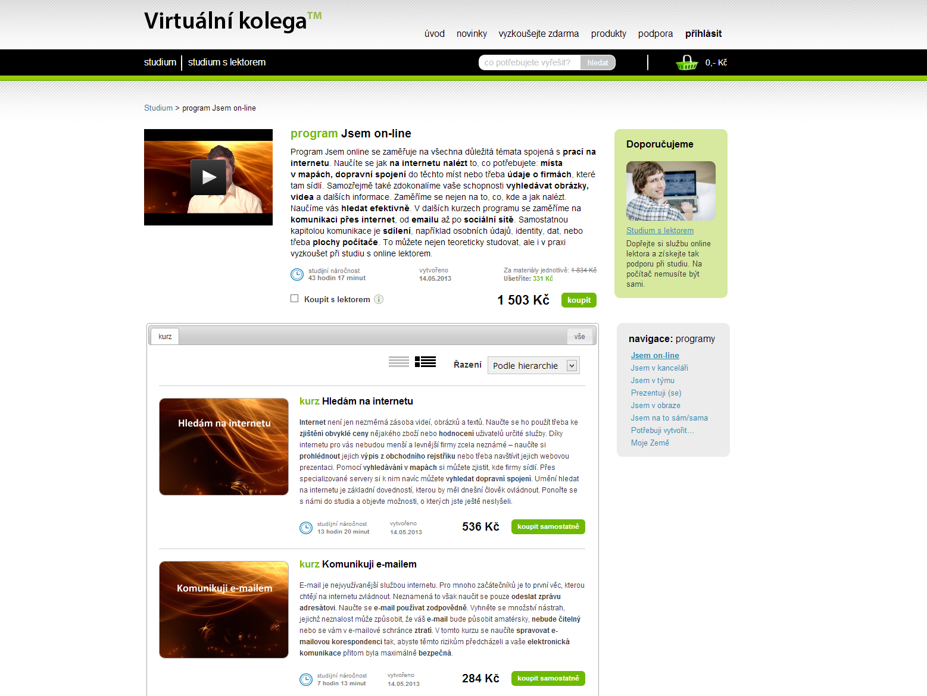

Slide 7
Virtuální kolega
Studijní materiály jsou standardně oceněny.
Cena kompletního přístupu je aktuálně 8 525Kč.
Součástí portálu jsou také studijní materiály zdarma, aby mohl studovat opravdu každý. V současné době máme řadu uživatelů, kteří využívají pouze bezplatné lekce dostupné po registraci. Přístup k obsahu není časově omezen.
Naším primárním cílem je pomáhat a vzdělávat.
Finanční příjem nám slouží pro pokrytí nákladů na portál a jeho další rozvoj.

Slide 8
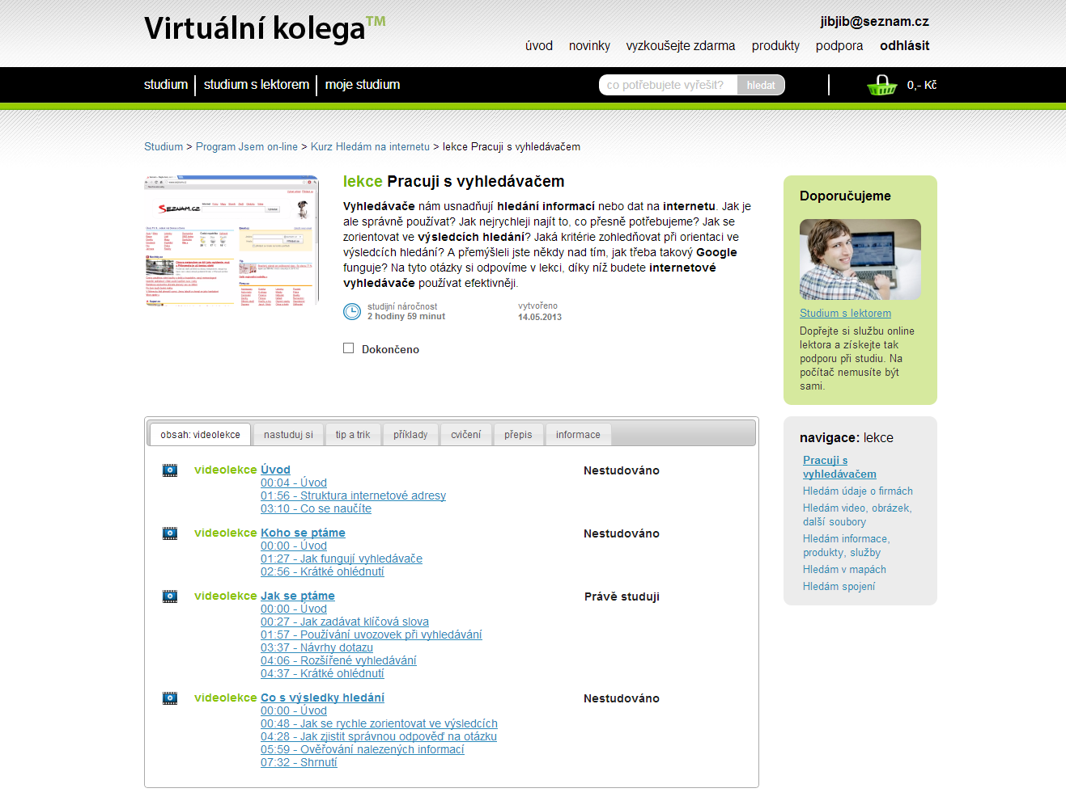
ukázka členění obsahu Lekce

Slide 9
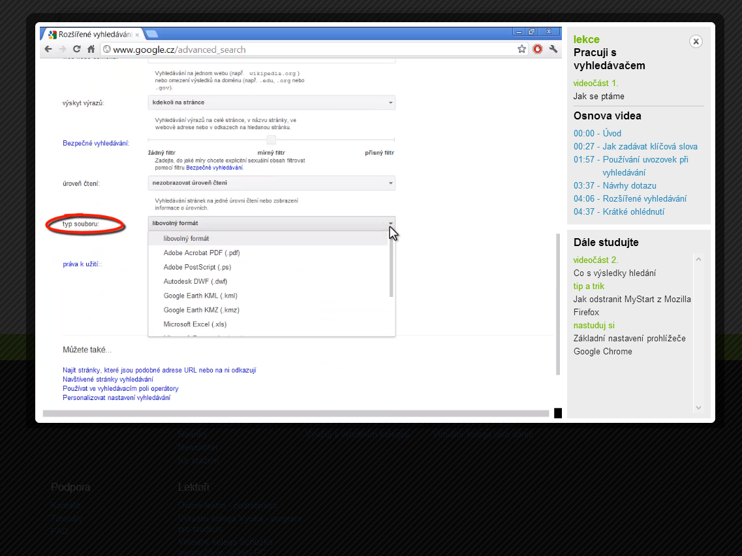
ukázka přehrávacího okna videolekce

Slide 10
Nabídka pro knihovny:
Každý zaměstnanec knihovny (včetně dobrovolníků) dostane plný přístup k obsahu www.virtualnikolega.cz
Návštěvníci těch poboček knihoven, kde je počítač a připojení k internetu, zde budou moci studovat také
s plným přístupem.
Návštěvníci knihoven obdrží částečný přístup i pro studium z domova.
Nabídka je pro všechny knihovny v ČR bezplatná.

Slide 11
1. Přístup pro knihovníky a dobrovolné spolupracovníky (návrh řešení)
Knihovna pošle na info@attavena.cz informaci o počtu osob, pro které chce plný přístup k Virtuálnímu kolegovi.
Do dvou pracovních dnů dostane zpět příslušný počet kódů pro plný přístup.
Oprávněný uživatel pak získá přístup tak, že provede svoji registraci na www.virtualnikolega.cz, a při nákupu celého obsahu portálu použije zaslaný kód.
Postup bude upřesněn po pilotním vyzkoušení
v knihovnách v Jihočeském kraji.

Slide 12
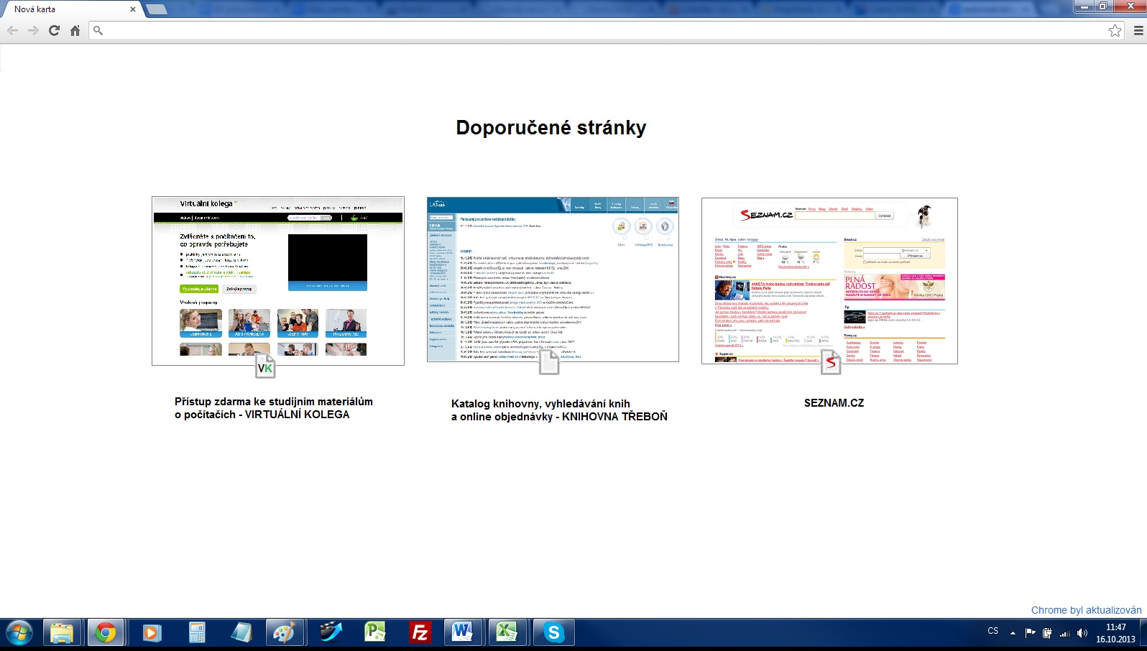
2. Ukázka řešení na počítači v knihovně
pro přístup návštěvníků
Po spuštění internetového prohlížeče se návštěvníkovi nabízí základní rozcestník. Tuto domovskou stránku knihovně nastavíme my, případně s pomocí metodiků knihoven.

Slide 13
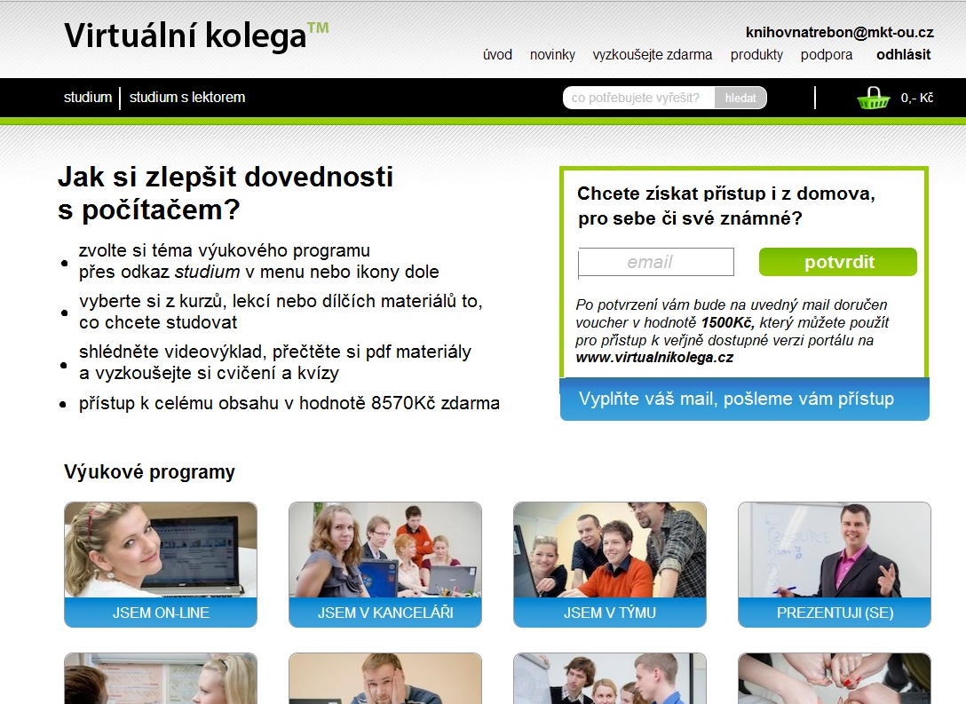
Po kliknutí na stránku Virtuálního kolegy se návštěvník dostává na upravený portál, kde se již nemusí registrovat a má celý obsah zdarma. Specificky upravená stránka obsahuje návodnější texty a možnost získat částečný přístup pro studium z domova.
3. Zde může klient knihovny získat svůj soukromý přístup

Slide 14
Virtuální kolega
Co očekáváme od knihoven, za poskytnutí bezplatného přístupu k obsahu Virtuálního kolegy?
Pomozte nám pomáhat a informujte o Virtuálním kolegovi své spolupracovníky a návštěvníky.
Informujte o dostupnosti Virtuálního kolegy ve vaší knihovně v místním zpravodaji, rozhlase či regionálním vysílání televize.
Umístěte informaci o dostupnosti Virtuálního kolegy na webové stránce vaší knihovny.
Poskytněte nám dobrou součinnost a pište si o přístupy
k Virtuálnímu kolegovi ve vaší knihovně. Informujte okolní knihovny.

Slide 15
Virtuální kolega
Kontakt:
Zdeněk Klouda
ředitel Attaveny o.p.s.
776 895 312
zdenek.klouda@attavena.cz
www.virtualnikolega.cz
www.attavena.cz

